Slide 1
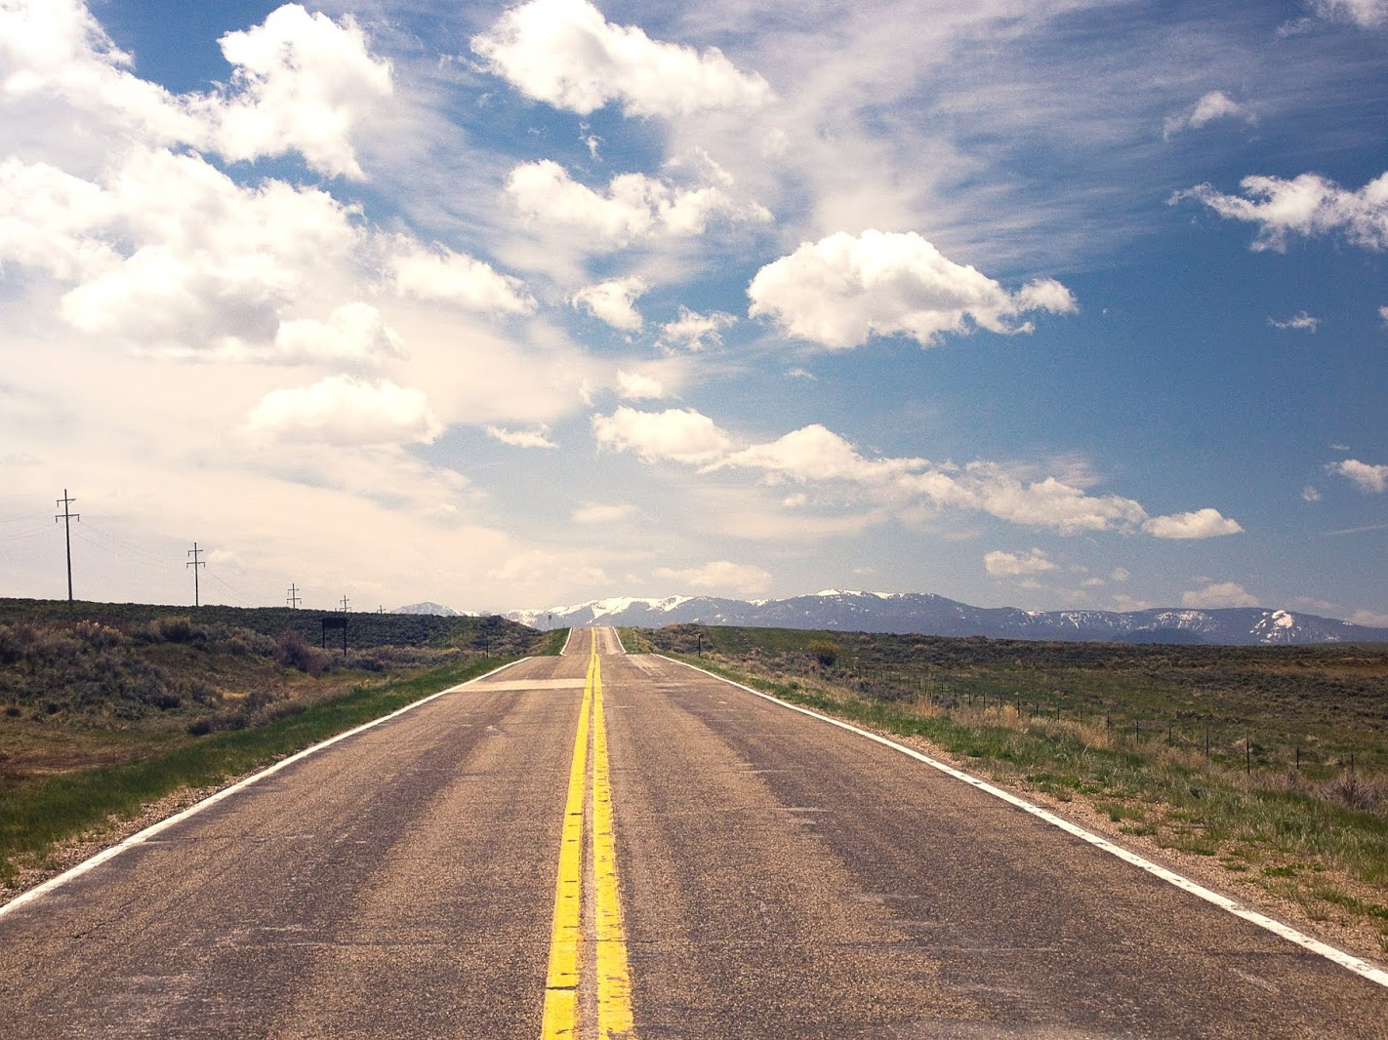
BÀI 10
ĐỒ THỊ
QUÃNG ĐƯỜNG – THỜI GIAN

Slide 2



Kiểm tra bài cũ
Câu 1: Tại sao cách đo tốc độ trong phòng thí nghiệm không phải là cách đo trực tiếp?
Trả lời Vì phải đo độ dài và đo thời gian rồi dùng công thức để tính tốc độ.
Câu 2: Một bạn đo tốc độ đi học của mình bằng cách sau:
- Đếm bước đi từ nhà đến trường;
- Đo thời gian đi bằng đồng hồ bấm giây;
- Tính tốc độ bằng công thức v = s : t
Biết số bước bạn đó đếm được là 1212 bước, mỗi bước trung bình dài 0,5 m và thời gian đi là 10 min. Tính tốc độ đi của bạn đó.
Trả lời: s = 1212 . 0,5 = 606 (m)
t = 10 min = 10 . 60 = 600 (s)
v = s : t = 606 : 600
= 1,01 (m/s)
= 3,636 (km/h)

Slide 3
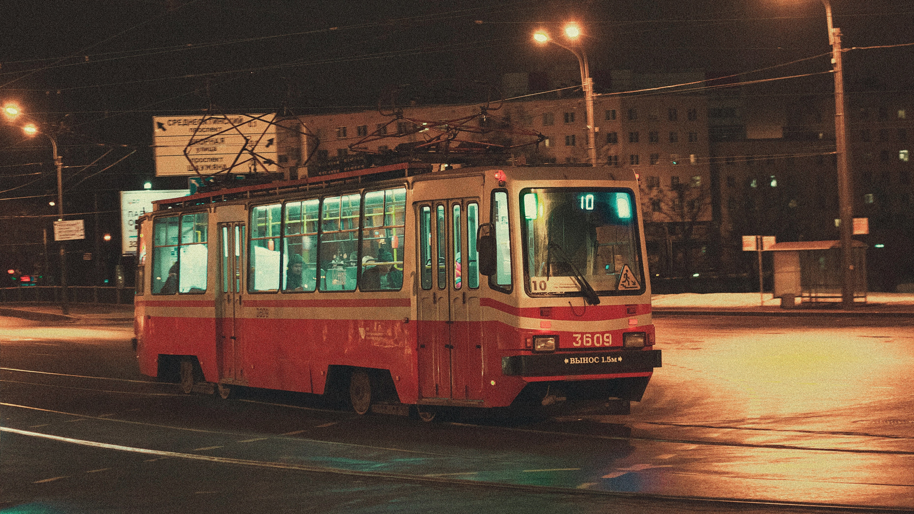
Làm thế nào để xác định được quãng đường đi được sau những khoảng thời gian khác nhau mà không dùng công thức s = v.t?

Slide 4
NỘI DUNG BÀI DẠY
01
VẼ ĐỒ THỊ QUÃNG ĐƯỜNG – THỜI GIAN
02
SỬ DỤNG ĐỒ THỊ QUÃNG ĐƯỜNG – THỜI GIAN
03

Slide 5

01
VẼ ĐỒ THỊ QUÃNG ĐƯỜNG – THỜI GIAN

Slide 6


VẼ ĐỒ THỊ QUÃNG ĐƯỜNG – THỜI GIAN
1
Lập bảng ghi quãng đường đi được theo thời gian
Ví dụ 1: Mô tả chuyển động của một ô tô chở khách trong hành trình 6 giờ đi từ bến xe A đến bến xe B trên một quốc lộ :
Thời gian (h) | 0 | 1 | 2 | 3 | 4 | 5 | 6
Quãng đường s (km) | 0 | 60 | 120 | 180 | 180 | 240 | 300
Bảng 10.1: Bảng ghi quãng đường đi được theo thời gian

Slide 7



?
Hãy dựa vào bảng 10.1, trả lời các câu hỏi sau:
1. Trong 3h đầu, ô tô chạy với tốc độ bao nhiêu km/h?
2. Trong khoảng thời gian nào thì ô tô dừng lại để hành khách nghỉ ngơi?
Thời gian (h) | 0 | 1 | 2 | 3 | 4 | 5 | 6
Quãng đường s (km) | 0 | 60 | 120 | 180 | 180 | 240 | 300
Trả lời
υ = $\frac{s}{t}$
= $\frac{180}{3}$
= $60 km/h$
1)
Trong 3h đầu, ô tô chạy với tốc độ
2)
Trong khoảng thời gian từ 3h - 4h tiếp theo thì ô tô dừng lại để hành khách nghỉ ngơi.

Slide 8
2
Vẽ đồ thị quãng đường - thời gian
Thời gian (h) | 0 | 1 | 2 | 3 | 4 | 5 | 6
Quãng đường s (km) | 0 | 60 | 120 | 180 | 180 | 240 | 300
s (km)
? Bảng 10.1 → vẽ đồ thị để mô tả mối quan hệ
giữa quãng đường và thời gian
300
1
Vẽ hai đoạn thằng Os và Ot vuông góc với nhau, gọi là 2 trục tọa độ.
240
180
Trục thẳng đứng (trục tung) Os biểu diễn độ dài quãng đường theo một tỉ lệ thích hợp
120
60
Trục nằm ngang (trục hoành) Ot biểu diễn thời gian theo một tỉ lệ thích hợp
O
1
2
3
4
5
6
t (h)
Hình 10.1

Slide 9

Thời gian (h) | 0 | 1 | 2 | 3 | 4 | 5 | 6
Quãng đường s (km) | 0 | 60 | 120 | 180 | 180 | 240 | 300
s (km)
2
Xác định các điểm biểu diễn s và t tương ứng trong Bảng 10.1
300
Điểm gốc O là điểm khởi hành, khi đó s = 0, t = 0
240
Lần lượt xác định các điểm còn lại:
3
4
180
Điểm 1 (t = 1h; s = 60km)
2
120
Điểm 2 (t = 2h; s = 120km)
1
60
Điểm 3 (t = 3h; s = 180km)
O
Điểm 4 (t = 4h; s = 180km)
1
2
3
4
5
6
t (h)

Slide 10
3
Nối 5 điểm 0,1, 2, 3, 4 với nhau và nhận xét về các đường nối
s (km)
Đường nối 5 điểm 0,1, 2, 3, 4 như trên hình 10.2 gọi là đồ thị quãng đường – thời gian trong 4h đầu.
300
240
3
4
Nhận xét:
- Đồ thị biểu diễn quãng đường đi được theo thời gian trong 3h đầu là một đoạn thẳng nằm nghiêng.
Quãng đường đi được trong 3h đầu tỉ lệ thuận với thời gian đi.
- Khi đồ thị là đoạn thẳng song song với trục thời gian, vật không chuyển động
180
2
120
1
60
O
1
2
3
4
5
6
t (h)
Hình 10.2

Slide 11
Thời gian (h) | 0 | 1 | 2 | 3 | 4 | 5 | 6
Quãng đường s (km) | 0 | 60 | 120 | 180 | 180 | 240 | 300
s (km)
-Xác định các điểm 5 và 6 ứng với các thời điểm 5h và 6h và vẽ các đường nối hai điểm 4 và 5, hai điểm 5 và 6 trong hình 10.2.
-Nhận xét về các đường nối này.
6
?
300
240
5
3
4
180
Trả lời
2
120
Nhận xét:
Đồ thị biểu diễn quãng đường đi được theo thời gian trong khoảng từ 4h đến 6h đầu là một đoạn thẳng nằm nghiêng. Quãng đường đi được tỉ lệ thuận với thời gian đi.
1
60
O
1
2
3
4
5
6
t (h)
Hình 10.2

Slide 12
Ví dụ 2: Dựa vào bảng ghi số liệu dưới đây về quãng đường và thời gian của một người đi bộ, em hãy vẽ đồ thị quãng đường – thời gian của người này
Bảng ghi số liệu quãng đường s và thời gian t của người đi bộ
t (h) | 0 | 0,5 | 1 | 1,5 | 2
s (km) | 0 | 2,5 | 5 | 7,5 | 10
Trả lời
s (km)
LUYỆN TẬP
10
Vẽ hai trục tọa độ Os (biểu diễn độ dài quãng đường) và Ot (biểu diễn thời gian) theo tỉ lệ:
Mỗi độ chia trên trục Ot ứng với 0,5h
Mỗi độ chia trên trục Os ứng với 2,5km
7,5
5
2,5
O
0,5
1
1,5
2
t (h)

Slide 13
Xác định các điểm có giá trị s và t tương ứng trong bảng:
t (h) | 0 | 0,5 | 1 | 1,5 | 2
s (km) | 0 | 2,5 | 5 | 7,5 | 10
Điểm gốc O (biểu diễn nơi xuất phát của người đi bộ) có s = 0, t = 0
Lần lượt xác định các điểm còn lại: Điểm X (t = 0,5h; s = 2,5km), điểm Y (t = 1h; s = 5km), điểm Z (t = 1,5h; s = 7,5km), điểm T (t = 2h; s = 10km),
s (km)
T
Nối các điểm đã vẽ sẽ được đồ thị quãng đường – thời gian của người đi bộ
LUYỆN TẬP
10
Z
7,5
KẾT LUẬN: Đồ thị quãng đường – thời gian mô tả liên hệ giữa quãng đường đi được của vật và thời gian
Y
5
X
2,5
O
0,5
1
1,5
2
t (h)

Slide 14

02
SỬ DỤNG ĐỒ THỊ QUÃNG ĐƯỜNG – THỜI GIAN

Slide 15
Tìm quãng đường (hoặc tốc độ, hay thời gian chuyển động của vật) từ đồ thị
01
Tìm quãng đường s khi biết thời gian t (hoặc ngược lại)
Ví dụ để tìm quãng đường đi được sau thời gian t = 2h kể từ lúc xuất phát dựa vào đồ thị, ta thực hiện như sau:
s (km)
Chọn điểm t = 2h trên trục Ot. Từ đó, vẽ một đường thẳng đứng cắt đồ thị tại điểm B.
60
45
Từ B, vẽ một đường nằm ngang cắt trục Os, ta được s = 30km, đó là quãng đường đi được sau 2h.
30
B (2;30)
15
O
1
2
3
4
t (h)

Slide 16
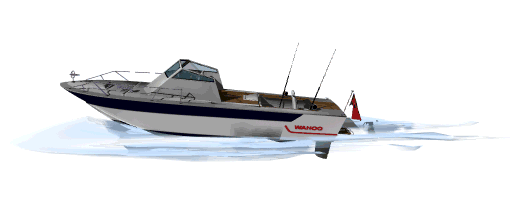
Tìm quãng đường (hoặc tốc độ, hay thời gian chuyển động của vật) từ đồ thị
Để xác định được thời gian t khi biết trước quãng đường chuyển động s = 30km của vật trên đồ thị, ta thực hiện như sau:
s (km)
60
Chọn điểm ứng với s = 30km trên trục Os. Từ điểm này vẽ một đường nằm ngang cắt đồ thị tại điểm B
45
Từ B, vẽ một đường thẳng đứng cắt trục Ot, ta được t = 2h.
30
B (2;30)
15
O
1
2
3
4
t (h)

Slide 17


Tìm quãng đường (hoặc tốc độ, hay thời gian chuyển động của vật) từ đồ thị
02
Tìm tốc độ υ từ đồ thị
Từ đồ thị, xác định quãng đường s và thời gian t tương ứng
Áp dụng công thức
υ = $\frac{s}{t}$
GHI NHỚ
Từ đồ thị quãng đường – thời gian cho trước, có thể tìm được quãng đường vật đi (hoặc tốc độ, hay thời gian chuyển động của vật)

Slide 18
Từ đồ thị hình 10.2:
Mô tả lại bằng lời chuyển động của ô tô trong 4h đầu
Xác định tốc độ của ô tô trong 3 giờ đầu
Xác định quãng đường ô tô đi được sau 1h30 min từ khi khởi hành
Trả lời
s (km)
a)
300
LUYỆN TẬP
Trong 3 h đầu tiên, ô tô đi được quãng đường 180 km. Sau đó, 1 h tiếp theo ô tô dừng lại để hành khách nghỉ ngơi
240
180
120
60
O
1
2
3
4
5
6
t (h)

Slide 19


Trả lời
b)
Dựa vào đồ thị: t = 3 (h)
→ s = 180 (km)
s (km)
300
υ = $\frac{s}{t}$
= $\frac{180}{3}$
= $60 (\frac{km}{h})$
240
A
LUYỆN TẬP
180
c)
Dựa vào đồ thị:
Tại t = 1,5 h vẽ một đường thẳng đứng cắt đồ thị tại điểm B
120
B
90
60
Từ B, vẽ một đường nằm ngang cắt trục Os, ta được s = 90km, đó là quãng đường đi được sau 1,5h.
O
1
2
3
4
5
6
t (h)

Slide 20
Bài 2 tr 55 SGK. Lúc 6h sáng, bạn A đi bộ từ nhà ra công viên để tập thể dục cùng các bạn. Trong 15 min đầu, A đi thong thả được 1000 m thì gặp B. A đứng lại nói chuyện với B trong 5 min. Chợt A nhớ ra là các bạn hẹn mình bắt đầu tập thể dục ở công viên vào lúc 6 h 30 min nên vội vã đi nốt 1000 m còn lại và đến công viên vào đúng lúc 6 h 30 min.
a) Vẽ đồ thị quãng đường - thời gian của bạn A trong suốt quá trình 30 min đi từ nhà đến công viên.
b) Xác định tốc độ của bạn A trong 15 min đầu và 10 min cuối của hành trình
Bài 2 tr 55 SGK. Lúc 6h sáng, bạn A đi bộ từ nhà ra công viên để tập thể dục cùng các bạn. Trong 15 min đầu, A đi thong thả được 1000 m thì gặp B. A đứng lại nói chuyện với B trong 5 min. Chợt A nhớ ra là các bạn hẹn mình bắt đầu tập thể dục ở công viên vào lúc 6 h 30 min nên vội vã đi nốt 1000 m còn lại và đến công viên vào đúng lúc 6 h 30 min.
•
•
•
Thời gian (min) | 0 | 15 | 20 | 30
Quãng đường (m) | 0 | 1000 | 1000 | 2000
•
•
•
•
•

Slide 21
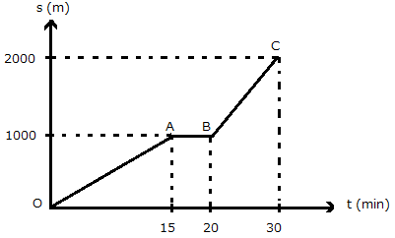
Thời gian (min) | 0 | 15 | 20 | 30
Quãng đường (m) | 0 | 1000 | 1000 | 2000
(3)
(2)
(1)

Slide 22
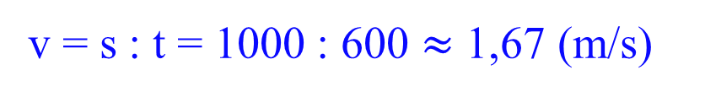
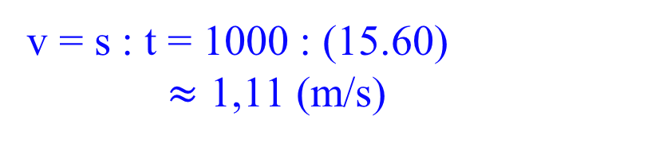
Tốc độ của bạn A trong 15 min đầu
v = s : t = 1000 : (15.60)
$≈$ 1,11 (m/s)
(3)
Tốc độ của bạn A trong 10 min cuối
(2)
Đổi 10 min = 10.60 = 600 (s)
(1)
v = s : t = 1000 : 600 $≈$ 1,67 (m/s)

Slide 23


Ghi nhớ
Đồ thị của chuyển động có tốc độ không đổi là một đường thẳng.
Cách vẽ đồ thị quãng đường – thời gian của chuyển động.
Sử dụng đồ thị
quãng đường – thời gian
chuyển động.

Slide 24






AI NHANH HƠN

Slide 25









CHÚC MỪNG
CHÚC MỪNG

Slide 26



A
Đồ thị của chuyển động có tốc độ không đổi là một đường
Thẳng B. Cong
C. Zíc zắc D. Không xác định

Slide 27
D
Đồ thị quãng đường – thời gian cho biết:
tốc độ đi được
thời gian đi được
C. quãng đường đi được
D. cả tốc độ, thời gian và quãng đường đi được.

Slide 28

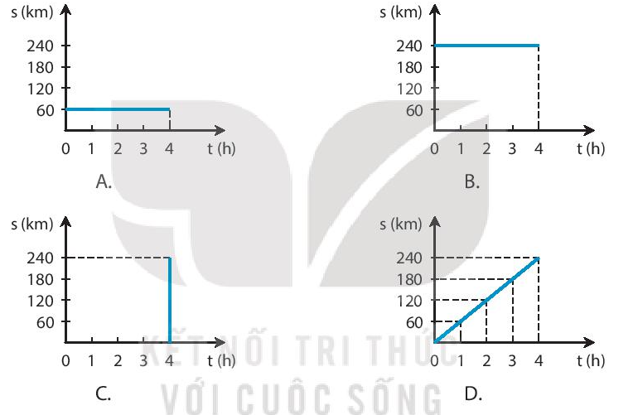
D
Bảng dưới đây mô tả chuyển động của một ô tô trong 4 h.
Hình vẽ nào sau biểu diễn đúng đồ thị quãng đường – thời gian của chuyển động trên?
Thời gian (h) | 1 | 2 | 3 | 4
Quãng đường (km) | 60 | 120 | 180 | 240

Slide 29
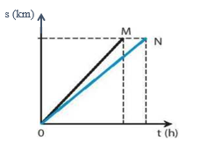
C
Minh và Nam đi xe đạp trên một đoạn đường thẳng. Trên Hình 10.2, đoạn
thẳng OM là đồ thị quãng đường - thời gian của Minh, đoạn thẳng ON là đồ thị quãng đường - thời gian của Nam. Mô tả nào sau đây không đúng?
A. Minh và Nam xuất phát cùng một lúc.
B. Tốc độ của Minh lớn hơn tốc độ của Nam.
C. Quãng đường Minh đi ngắn hơn quãng đường
Nam đi.
D. Thời gian đạp xe của Nam nhiểu hơn thời gian đạp
xe của Minh.

Slide 30
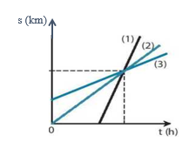
B
Đồ thị quãng đường - thời gian ở Hình 10.3 mô tả chuyển động của các vật 1, 2, 3 có tốc độ tương ứng là v₁, v₂, v₃, cho thấy
A. v₁ = v₂ = v₃
B. v₁ > v₂ > v₃
C. v₁ < v₂ < v₃
D. v₁ = v₂ > v₃

Slide 31
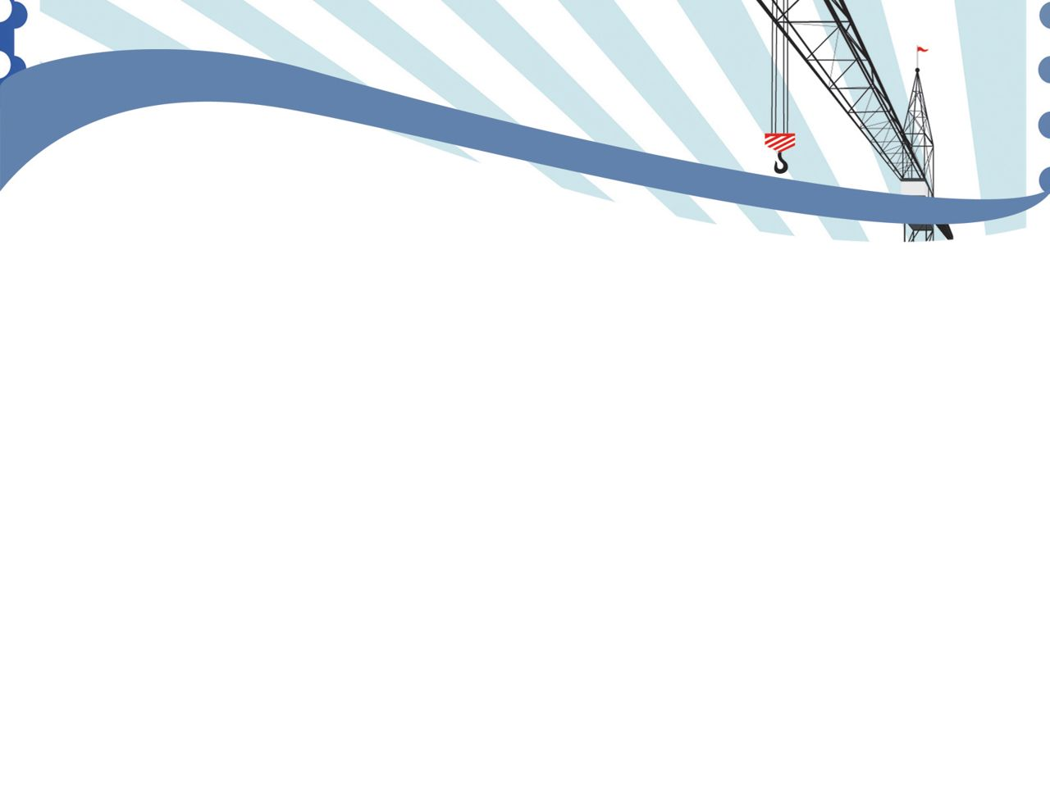








Bài 10.8/sbt. Một người đi xe đạp sau khi đi được 8 km với tốc độ 12km/h thì dừng lại để sửa xe trong 40 min, sau đó đi tiếp 12km với tốc độ 9 km/h. Hãy vẽ đồ thị quãng đường – thời gian của người đi xe đạp.
Bài làm
Đổi 40 min = 2/3 h
Thời gian đi 8km đầu: t = s/v = 8: 12 = 2/3 h
Thời gian đi hết 12 km tiếp theo: t = 12:9 = 4/3 h
+ Lập bảng
s (km)
Thời gian t (h)
Quãng đường s (km)
24
$$\frac{2}{3}$$
$$\frac{4}{3}$$
$$\frac{8}{3}$$
0
20
16
0
8
8
20
8
0
$$\frac{2}{3}$$
1
$$\frac{4}{3}$$
2
$$\frac{8}{3}$$
3
4
t (h)

Slide 32
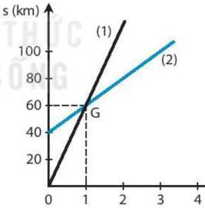

Bài 10.7/sbt. Hình 10.5 là đồ thị quãng đường- thời gian của một người đi xe đạp và một người đi mò tô. Biết mô tô chuyển động nhanh hơn xe đạp.
a. Đường biểu diễn nào ứng với chuyển động của xe đạp?
b. Tính tốc độ của mỗi chuyển động.
c. Sau bao lâu thì hai xe gặp nhau?
Bài làm
a. Đường biểu diễn 2 ứng với chuyển động của xe đạp.
b. v_{xe đạp} = 20 km/h và v_{mô tô} = 60 km/h.
c. Sau 1 h tính từ lúc người đi mô tô bắt đầu chuyển động.
t (h)

Slide 33

HƯỚNG DẪN TỰ HỌC
Hoàn thành các bài tập trong SBT và SGK.
Chuẩn bị bài 11: Thảo luận về tốc độ trong an toàn giao thông

Slide 34

Trân trọng cảm ơn các thầy cô giáo
cùng toàn thể các em học sinh!
Notes:
Bài hát về tên các nguyên tố

